Slide 1

«Слава моей Прабабушке»
Выполнил ученик 3 «А» класса
ГБОУ СОШ 1174
Денисов Даниил

Slide 2
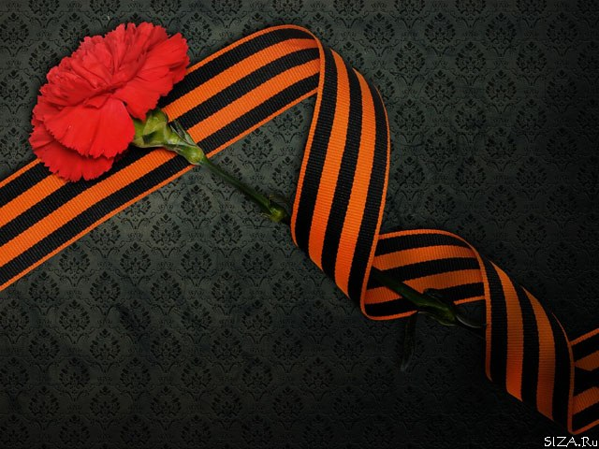
Мою прабабушку звали Денисова Варвара Илларионовна. Она была ветераном Великой Отечественной Войны ( 1941 – 1945 ). Служила в 299 Харьковской Стрелковой дивизии.
На войну она попала молодой девушкой , но не смотря на это – прошла всю войну, и встретила Великую Победу, со своими боевыми товарищами на фронте.

Slide 3
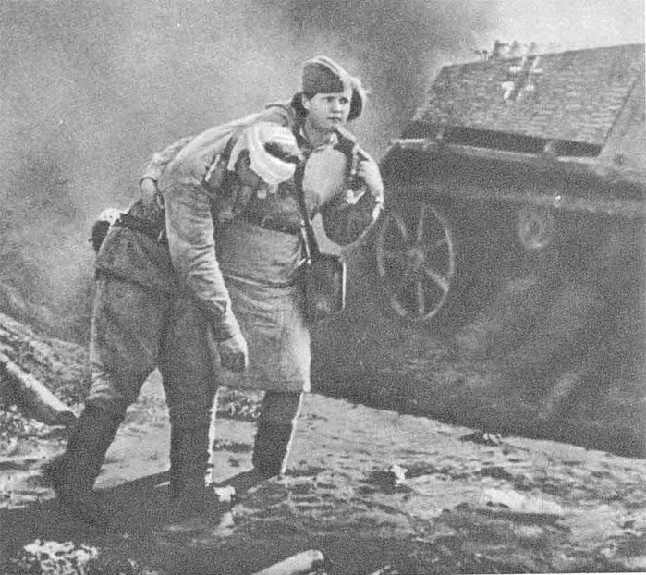
На войне она была медицинской сестрой.
Во время боёв и после них, она помогала раненым бойцам.
Перевязывала раны, лечила солдат и всячески помогала им не потерять надежду на Победу и исцеление.

Slide 4
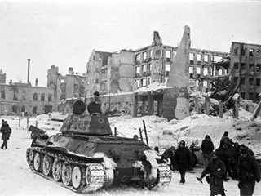
Во время войны, она была в Сталинграде. Работала там в мед.сан части. А победу встретила уже в Венгрии.

Slide 5
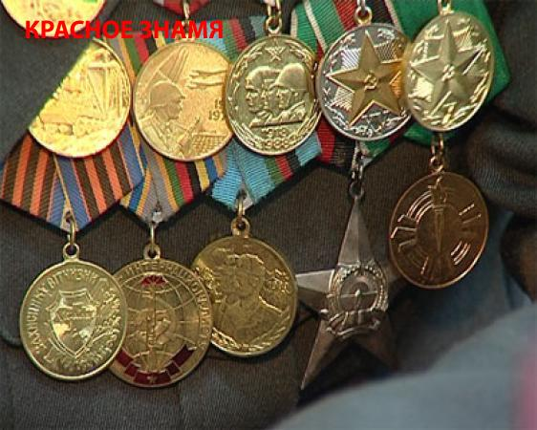
Моя прабабушка имела много наград. Разные медали, и даже ордена.

Slide 6
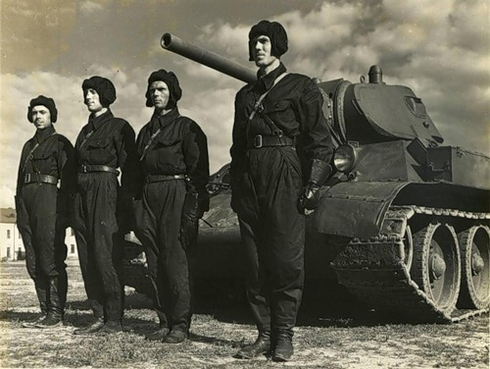
У неё был брат Фёдор. Он был танкистом и погиб на Украине.
В том селе, где он погиб, установили памятник всем погибшим солдатам.
Но о том что он погиб именно на Украине, под Киевом, прабабушка узнала через долгое время..

Slide 7
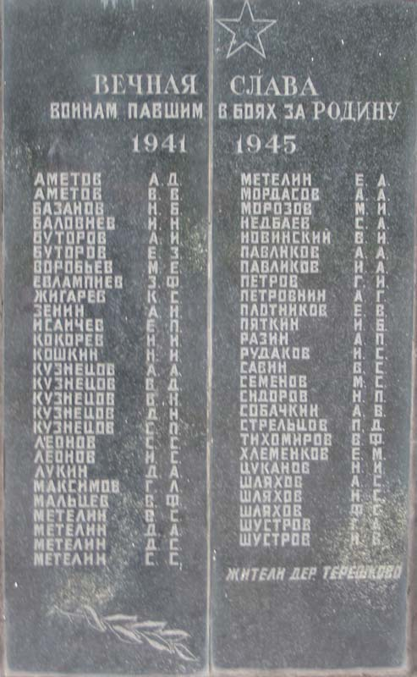
После окончания войны, отряд «Красные следопыты», жившие в этом селе, искали оставшихся в живых родственников, погибших воинов. Они и отыскали мою прабабушку и сообщили о том, что её брат похоронен на Украине в братской могиле. Позднее она ездила туда, к могиле своего родного брата…

Slide 8
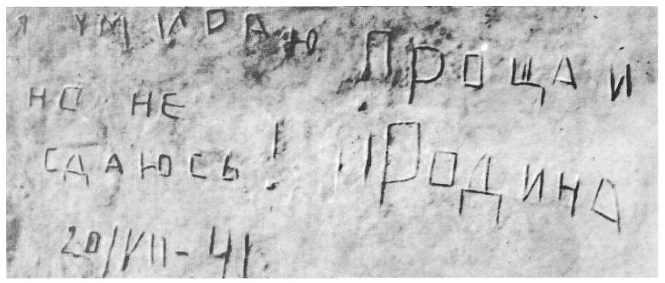
Прабабушка прошла долгий и тяжёлый путь бойца. Под пулями и бомбёжками она выжила и спасла сотням солдат жизни.
Она рассказывала моей маме о войне, об отваге наших солдат и о том, что вера в победу оставалась до последней минуты войны.

Slide 9
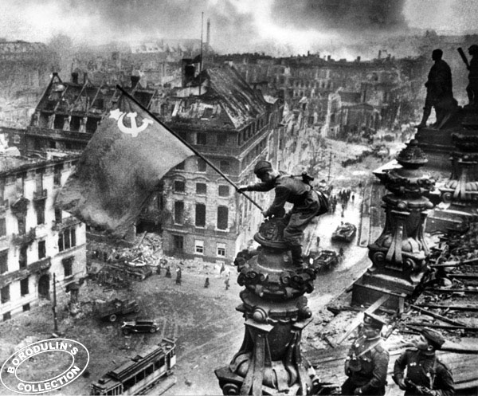
Слава родному мне человеку. Ветерану Великой Отечественной Войны Денисовой Варваре Илларионовне.
Она сыграла большую роль в истории моей семьи. А своей доблестью и отвагой и в истории России. Ведь сколько спасённых жизней на её счету.
К сожалению, моей прабабушки уже давно нет в живых, но я не перестаю и не перестану гордиться тем что я являюсь правнуком настоящего героя!

Slide 10
Слава моей Прабабушке!

